Slide 2
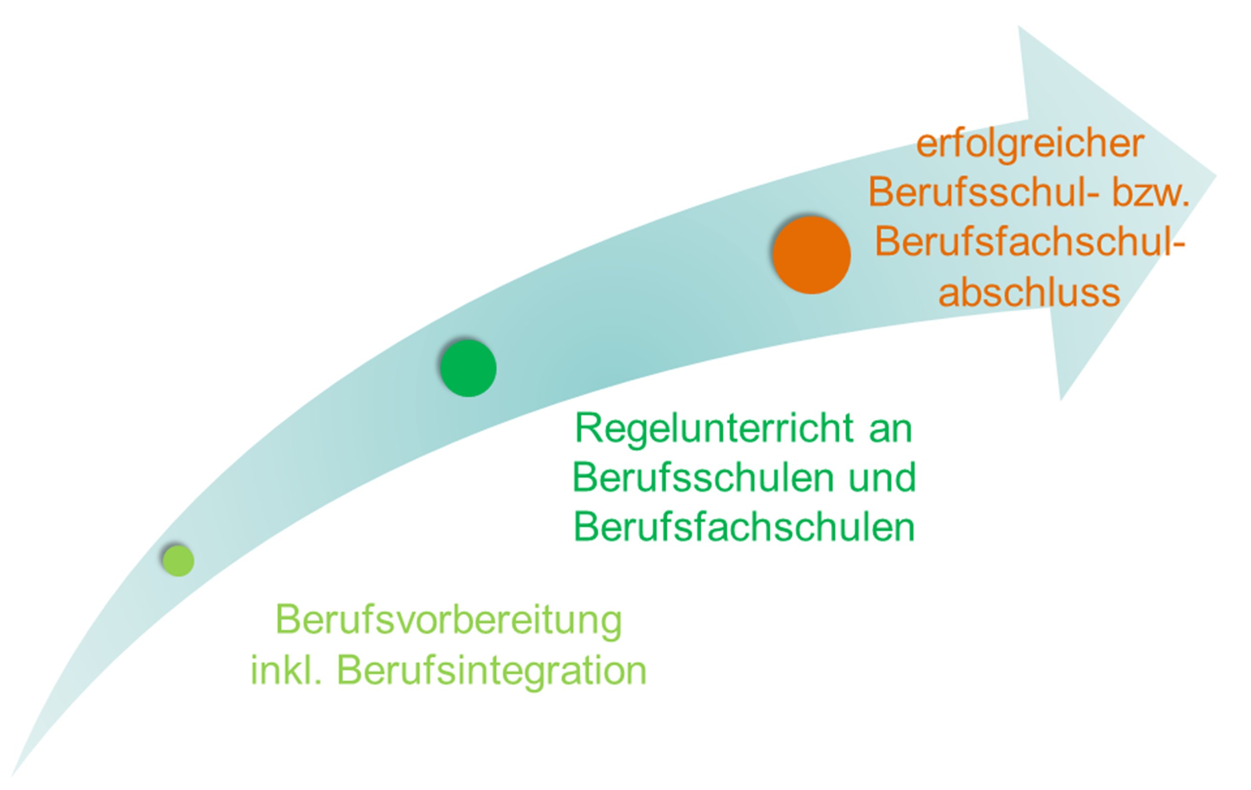
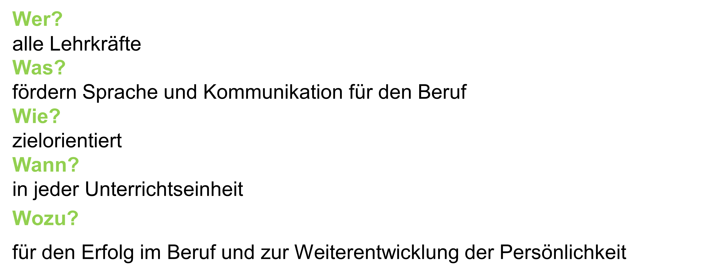
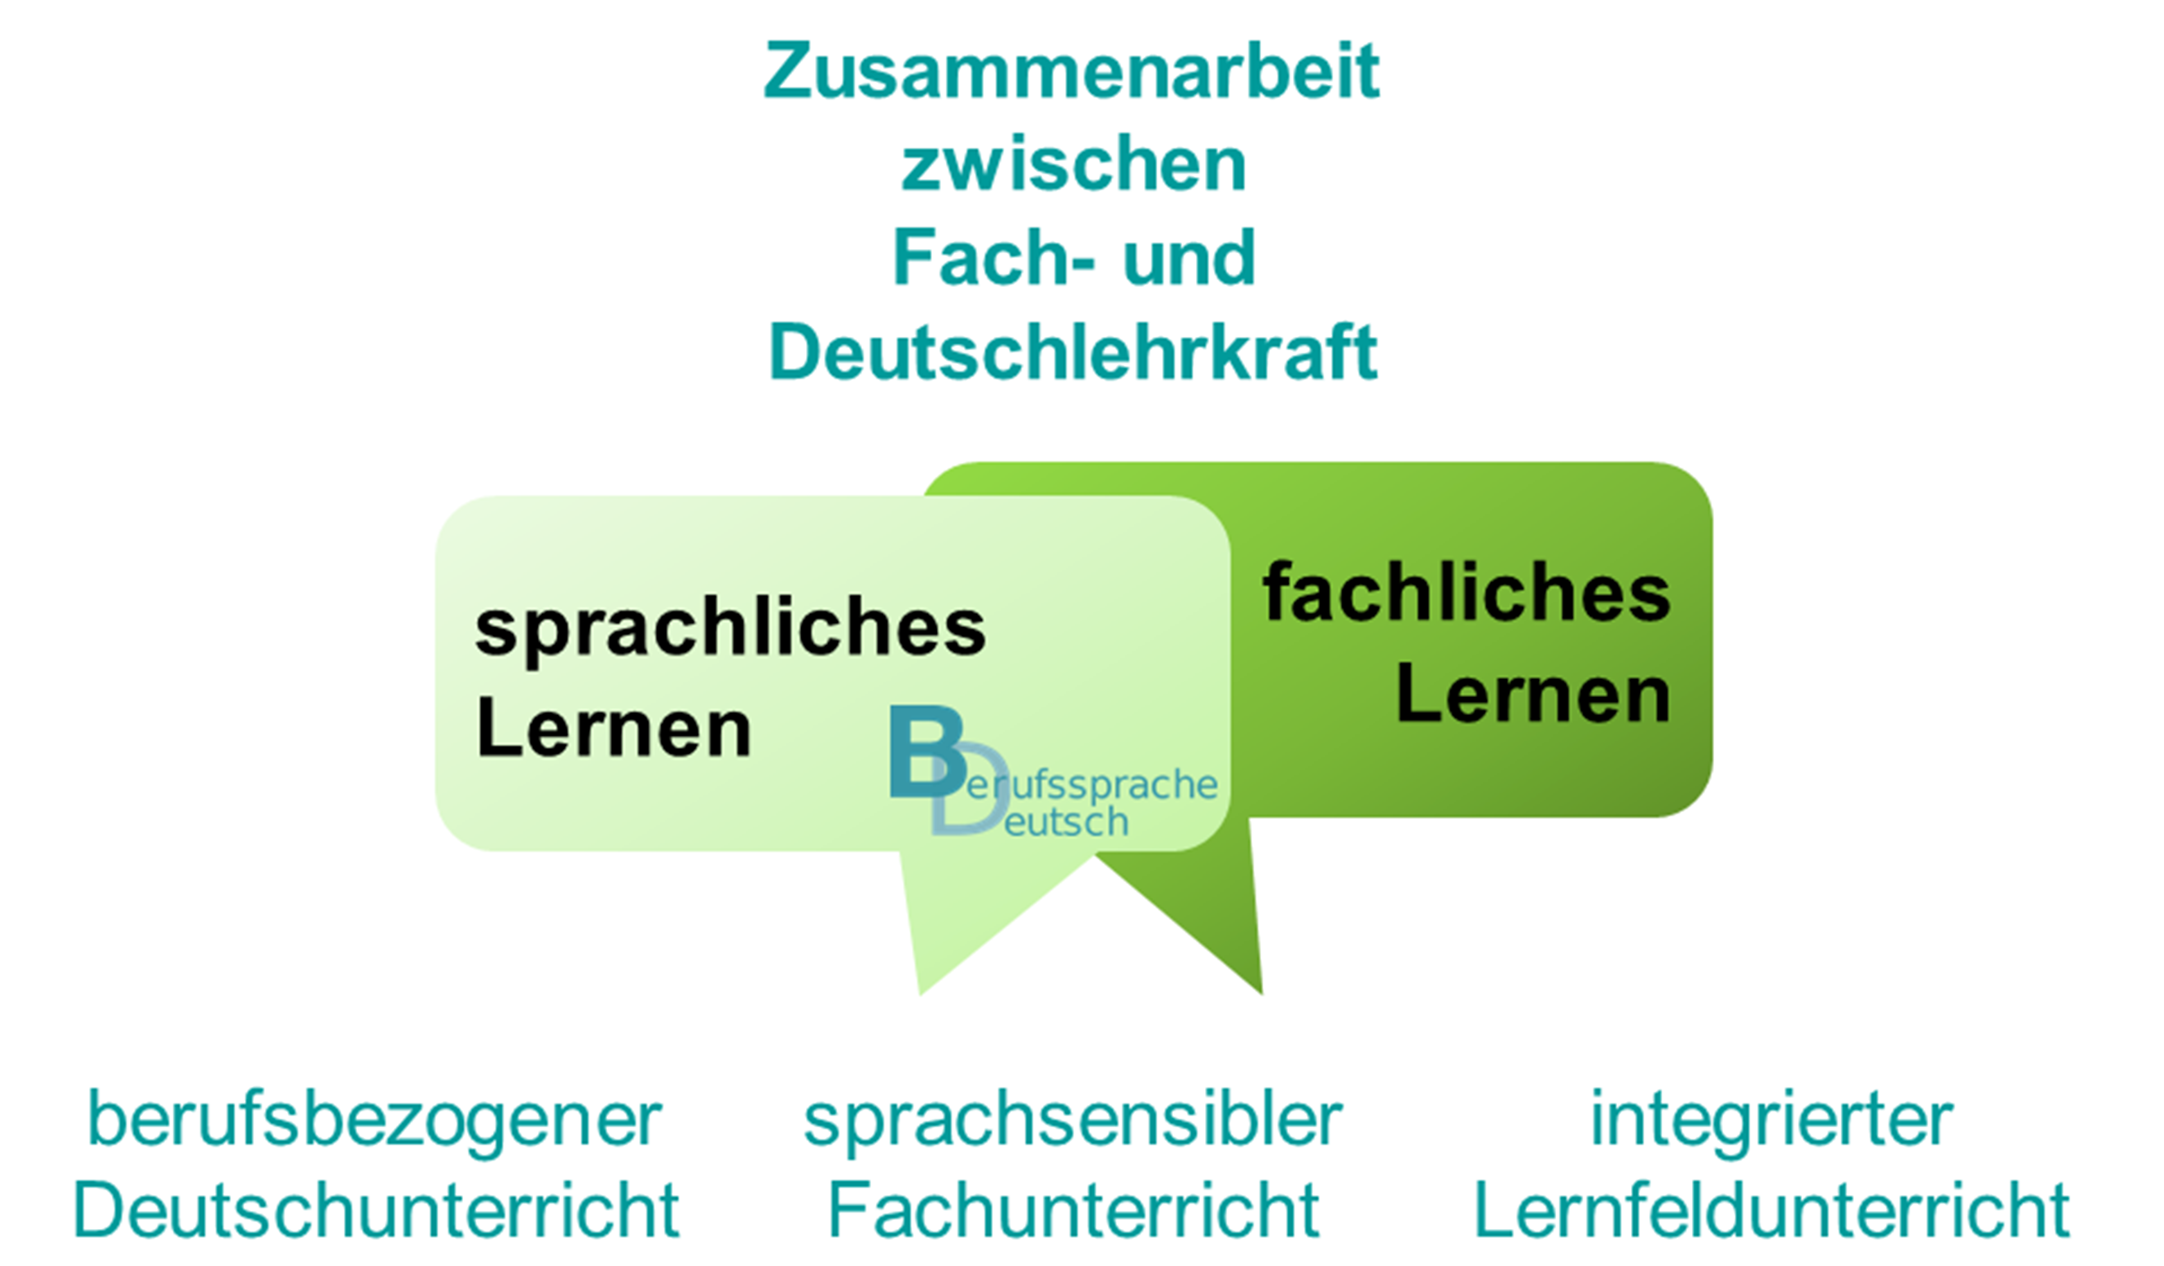
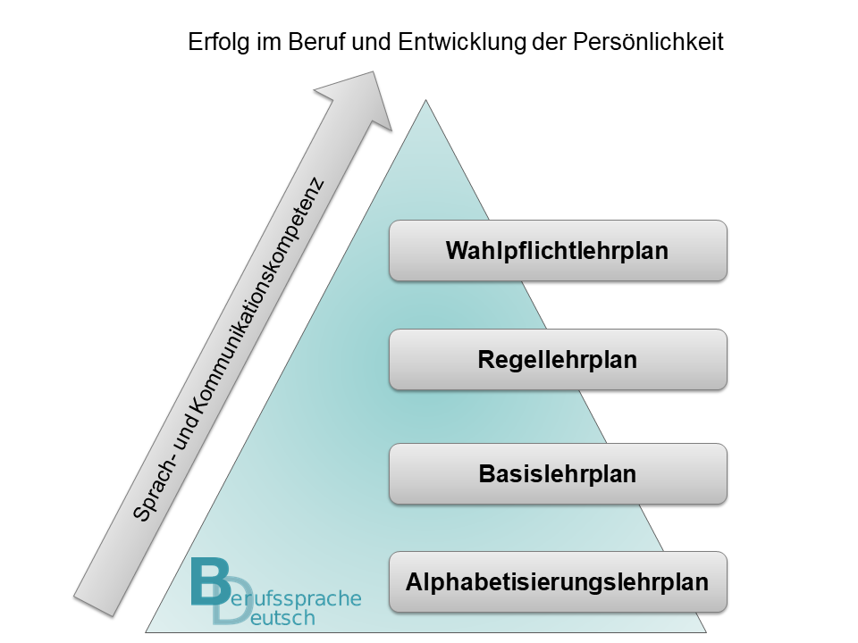
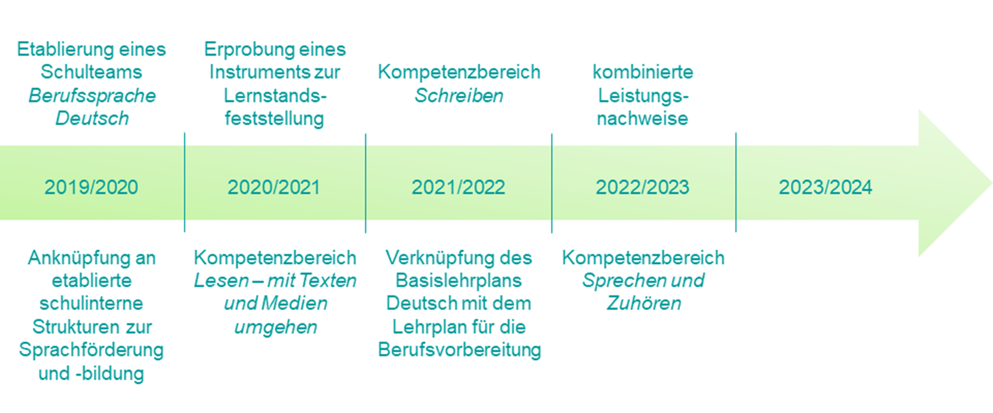
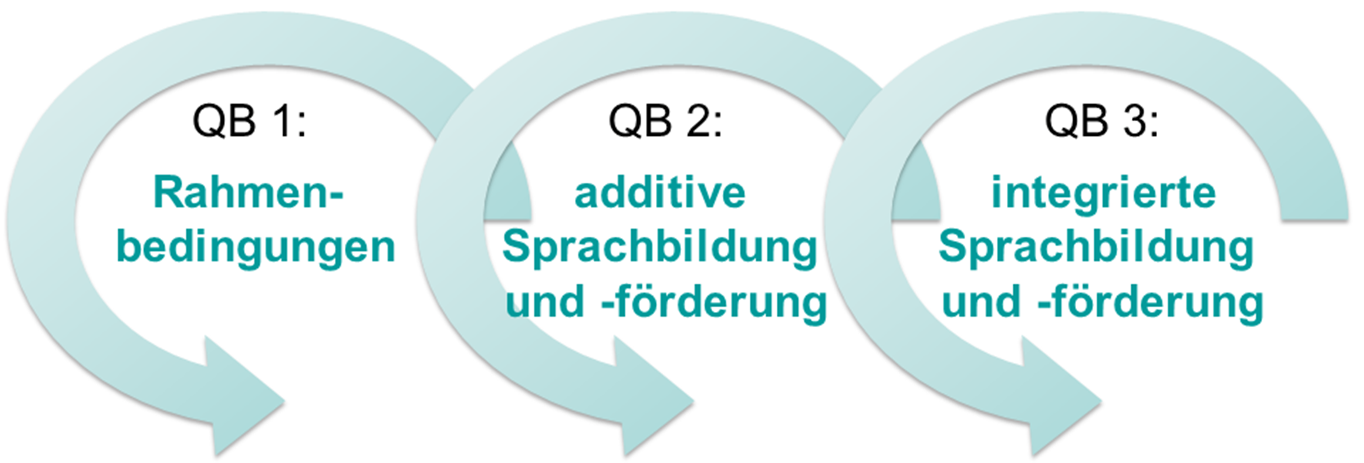
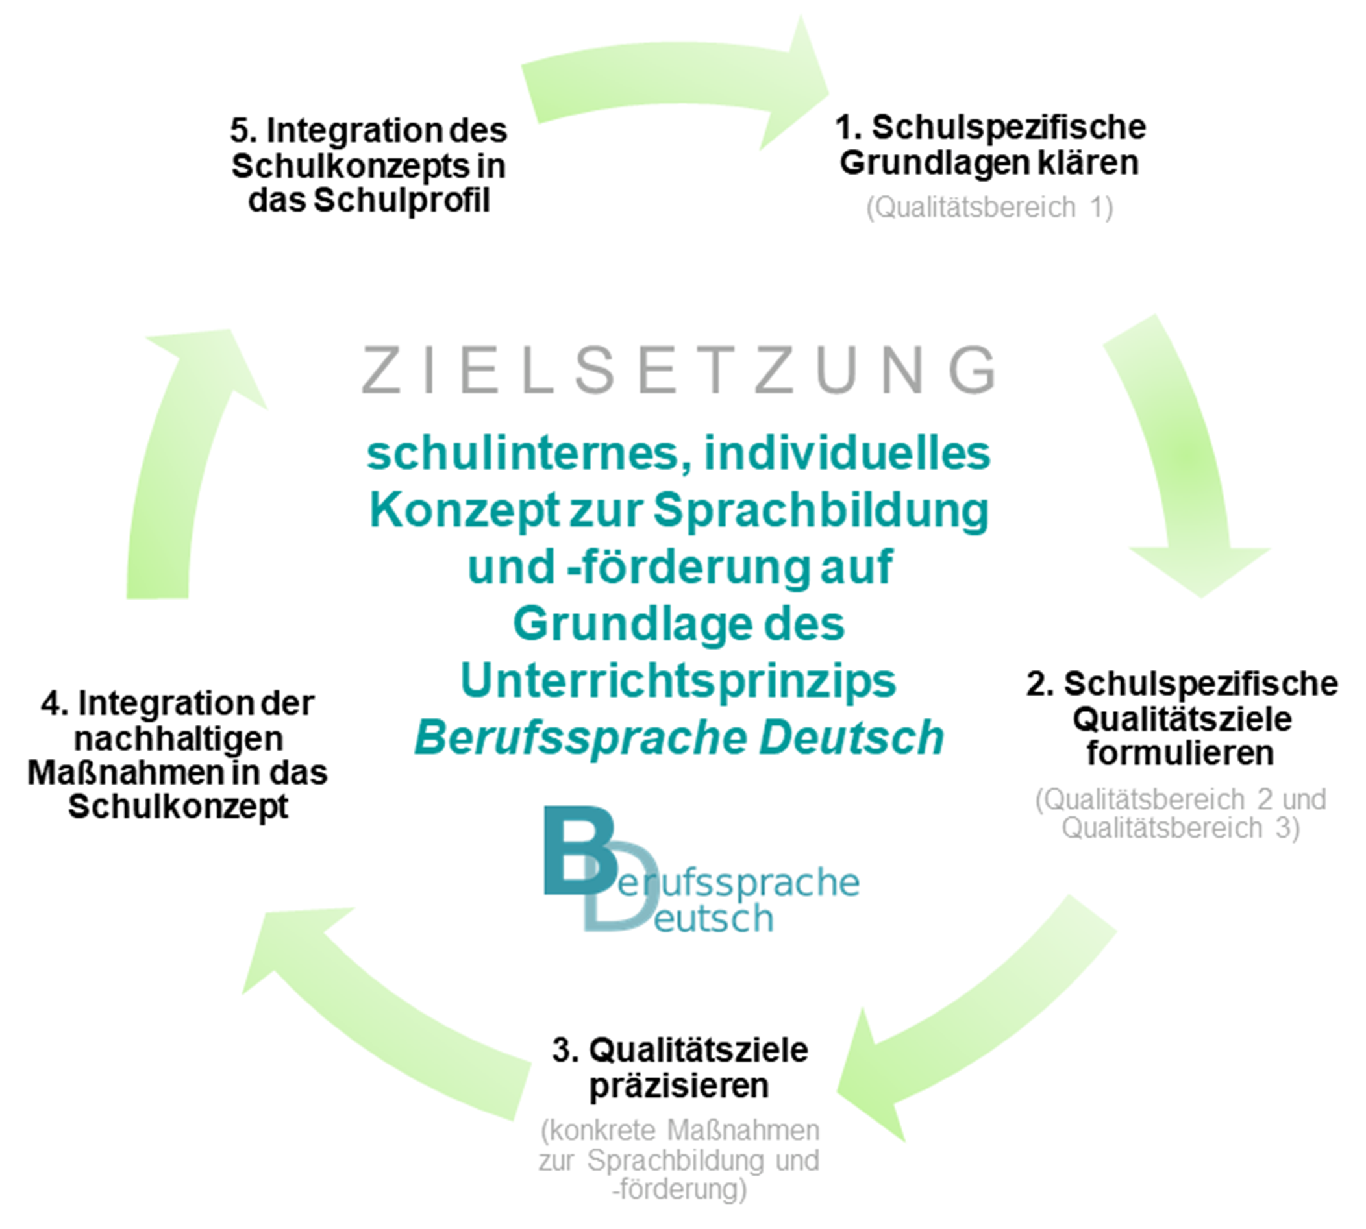
Steigerung der sprachlich-kommunikativen Kompetenzen der Schülerinnen und Schüler für den Erfolg im Beruf
Weiterentwicklung der Persönlichkeit durch Stärkung der sprachlich-kommunikativen Kompetenzen
Alle Schülerinnen und Schüler können dem Unterricht sprachlich folgen .
Sprache soll keine Hürde sein,
z. B. im Fachunterricht oder bei Prüfungen.
Fachsprachliche Strukturen sind für die Schülerinnen und Schüler keine Hürde auf dem Weg zum erfolgreichen Berufsschulabschluss.
Fachmitarbeiter Berufssprache Deutsch
inkl. Multiplikatoren
Wer?
alle Lehrkräfte
Rückenwind:
Etablierung eines Schulteams Berufssprache Deutsch zur Koordinierung und als schulinterne Ansprechpartner
Teilungsstunden zum Team-Teaching
berufssprachlicher Förderunterricht
Austausch mit anderen Schulen auf regionaler Ebene
zahlreiche Anregungen sowie Methoden, Strategien und Arbeitstechniken zur sprachsensiblen Unterrichtsgestaltung
Sprache ist für die Schülerinnen und Schüler keine (zusätzliche) Hürde im Unterricht.
2016
Unterrichtsprinzip BSD
Lehrplan Deutsch für die Berufsschule und Berufsschule
Homepage
Berufssprache Deutsch
Sprache ist für die Schülerinnen und Schüler keine (zusätzliche) Hürde bei (Abschluss-)Prüfungen.
Lehrerperspektive:
Anregungen für den sprachsensiblen Unterricht in Form von Materialien
schnell einsetzbare sprachsensible Methoden
Schulteam
Berufssprache Deutsch
unter der Leitung der Fachbetreuung Deutsch
2017
Themenportal
Berufssprache Deutsch
regionale Fortbildungs-angebote
zentrale
Fortbildungs-angebote (ALP)
alle Abteilungen
alle Klassenteams
Gegenwind:
organisatorische Rahmenbedingen (Zeit, Raum, Flukuation des Personals etc.)
Herausforderung durch die individuellen und berufsspezifischen sprachlichen Hürden der Schülerinnen und Schüler
sprachsensible Unterrichtsgestaltung entsprechend der Lernvoraussetzungen der Schülerinnen und Schüler
Schulteam
Berufssprache Deutsch
Schulteam Berufssprach Deutsch als
Leitung
Koordination
Experte zur Sprachsensibilität
Ideengeber
Ansprechpartner
Multiplikator
Lehrkräfte zur berufs-
sprachlichen Förderung
externe Partner zur Sprach-förderung
erfolgreicher Berufs-schulabschluss
Weiter-entwicklung der Persönlichkeit
Zeit für Absprachen im Klassenteam,
v. a. zwischen Fach- und Deutschlehrkraft zur sprachsensiblen Unterrichtsgestaltung
für alle Schülerinnen und Schüler
durch alle Lehrkräfte
sprachsensible Methoden, Strategien und Arbeitstechniken
Stärkung der Arbeit im Klassenteam
Unterrichten im Team
Über-
forderung
Folgende Wahrnehmung als Chance:
Schülerinnen und Schüler scheitern zunehmend weniger an sprachlichen Hürden (z. B. bei Prüfungen).
Ressourcen durch
Kultusministerium
Regierungen
ISB München
ALP Dillingen
Anregungen zur sprachsensiblen Unterrichtsgestaltung
(z. B,. adaptierbare Lernszenarien)
Stunden zur berufs-sprachlichen Förderung
Forcierung von schul-, abteilungs- oder klasseninternen Abstimmungen bzw. Zielsetzungen zur Steigerung der Sprachkompetenz der Schülerinnen und Schüler
Teilungs-stunden
Zeit-
mangel
kontinuierlicher schul-, abteilungs- bzw. klasseninterner Prozess
zur Steigerung der sprachlich-kommunikativen Kompetenzen der Schülerinnen und Schüler
dauerhafte regionale und zentrale Fortbildungsangebote
fortwährende Weiterentwicklung der Materialien auf dem Themenportal Berufssprache Deutsch

